Slide 1
Южно-Африканская Республика (ЮАР)

Slide 2
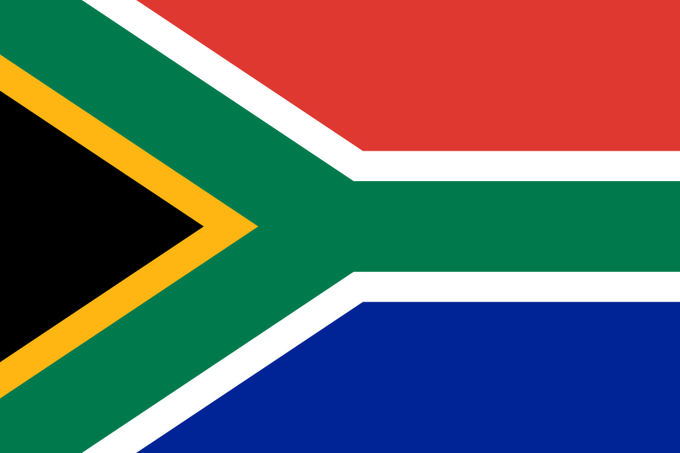
Флаг ЮАР

Slide 3
Герб ЮАР
Герб
Южно - Африканской Республики

Slide 4
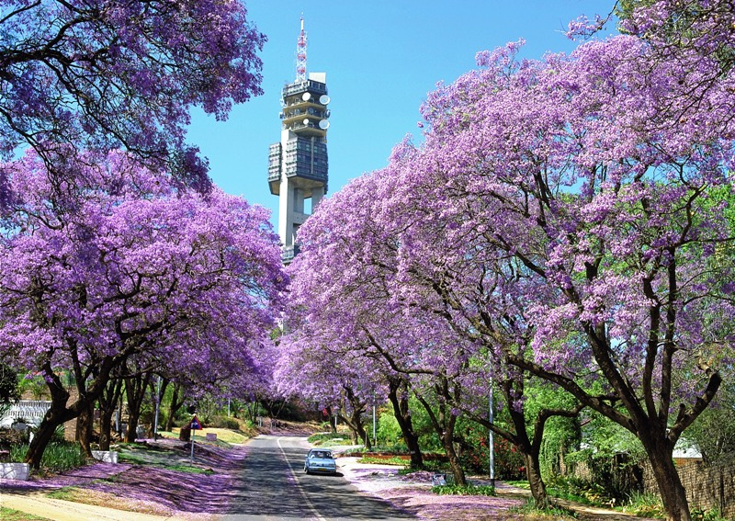
Визитка государства:
Официальное название – Южно-Африканская Республика
Площадь - 1 219 912 км² (24-я в мире)
Население – 51 770 560 чел. (25-е место в мире) (2011)
Столица :
Претория (административная)
Кейптаун (законодательная)
Блумфонтейн (судебная)
Претория

Slide 5
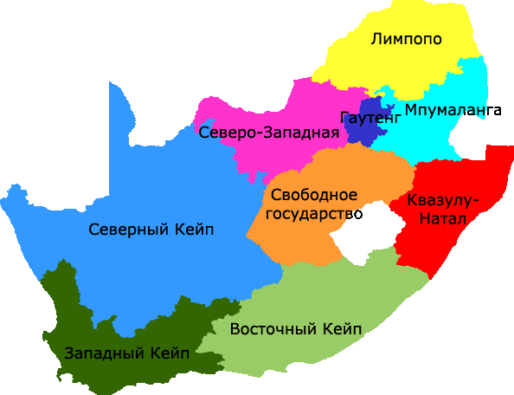
Тип страны – высокоразвитое государство (переселенческое)
ВВП на душу населения - 10 243 $
Государственный строй –
Парламентская республика
Состав территории - 9 провинций

Slide 6
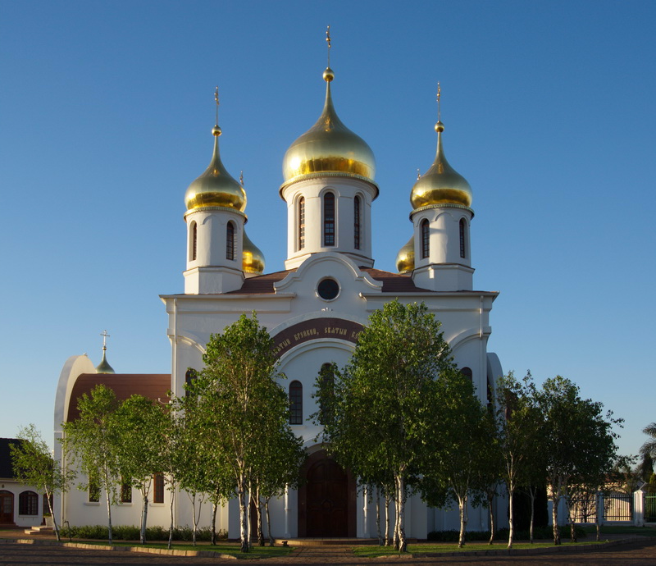
Член международных организаций –ООН, Движение неприсоединения, Организации африканского единства (ОАЕ),Сообщества развития Юга Африки, Содружество.
Официальные языки - английский, африкаанс, венда, зулу, коса, ндебеле, свати, северный сото, сесото, тсвана и тсонга
Религия – христианство (протестантизм)
Денежная единица – Южноафриканский рэнд
Православный храм в Йоханнесбурге

Slide 7
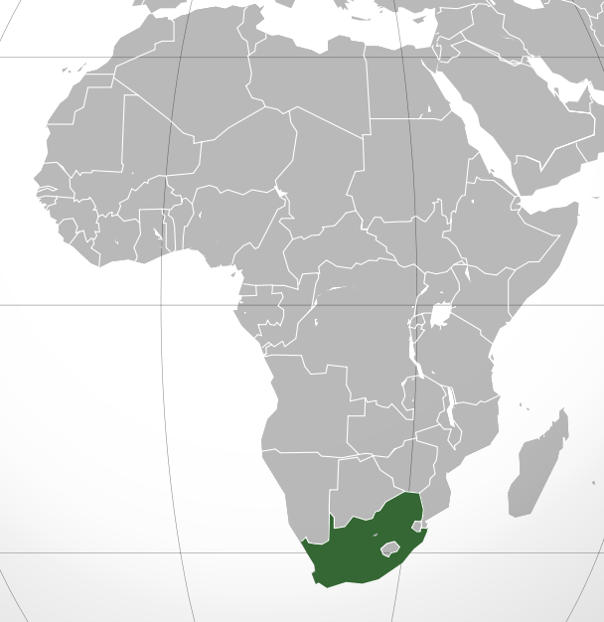
Географическое положение
ЮАР находится на юге Африки.

Slide 8
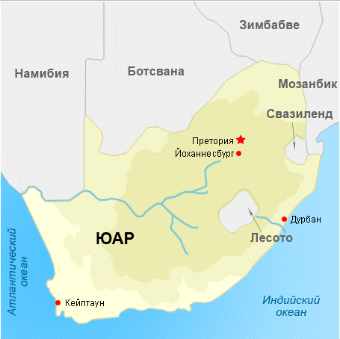
На северо-западе граничит с Намибией, на севере- с Ботсваной и Зимбабве, на северо-востоке с Мозамбиком и Свазилендом. Внутри территории ЮАР находится государство-анклав Лесото.
ЮАР омывается Атлантическим и Индийским океанами.

Slide 9
Население Этно-расовый состав

Slide 10
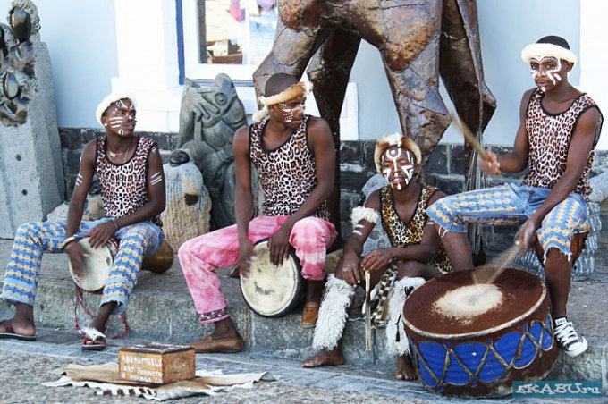
Урбанизация
(количество городского населения) = 62%
Улица Кейптауна

Slide 11
Религия

Slide 12
Рабочая сила

Slide 13
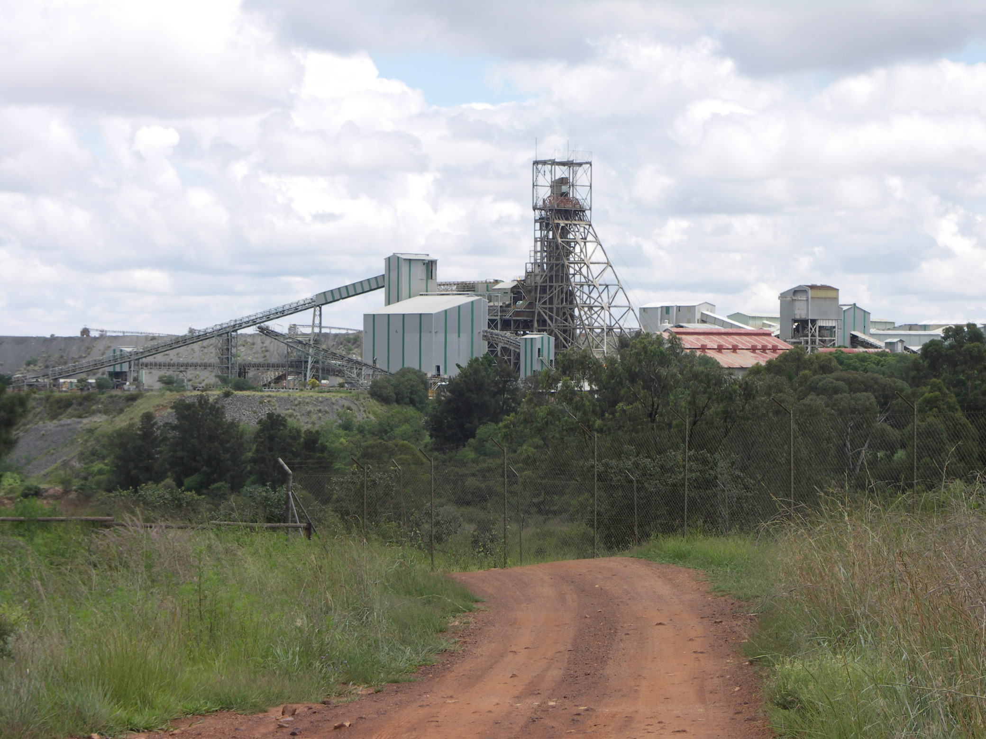
Основная отрасль промышленности ЮАР — горнодобывающая.
Алмазная шахта в г.Куллинан

Slide 14
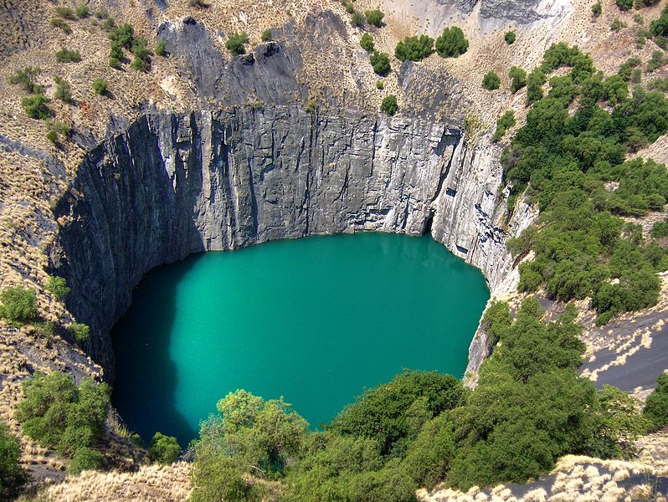
Широко добываются марганец, металлы платиновой группы, золото, хромиты, ванадий и цирконий.
Очень развита добыча угля.
На территории страны сосредоточены запасы алмазов, асбеста, никеля, свинца, урана и др. полезных ископаемых.
«Большая дыра»- самая большая в мире шахта-карьер.

Slide 15
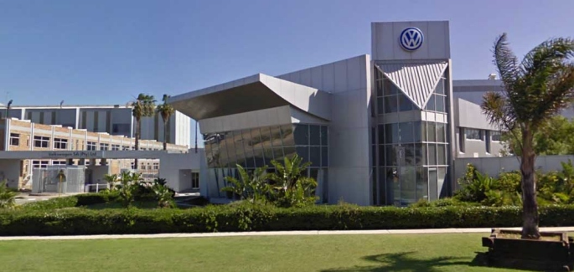
Автомобилестроение
Здесь сборку автомобилей осуществляют компании БМВ, Тойота, Форд, Мазда, Хаммер, Фольксваген.
Офис «Volkswagen» в ЮАР

Slide 16
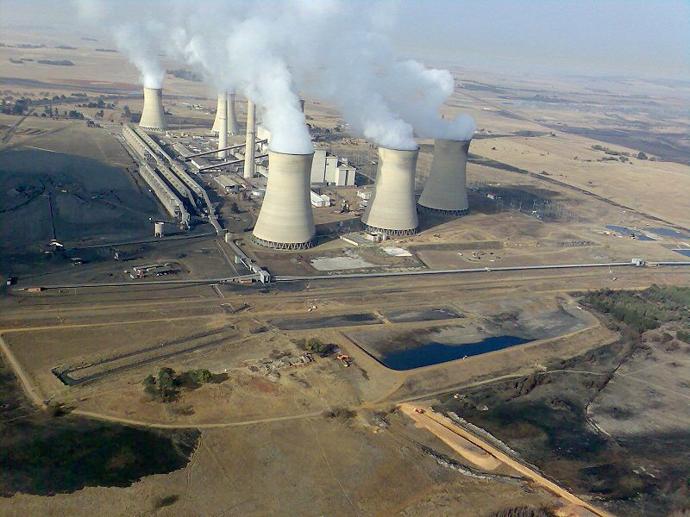
Электроэнергетика
Более 80 % энергии производится на угольных тепловых электростанциях.
Также есть несколько малых ГЭС на реке Оранжевая и единственная в Африке ядерная электростанция вблизи Кейптауна.
ТЭС Arnot в провинции Мпумаланга

Slide 17
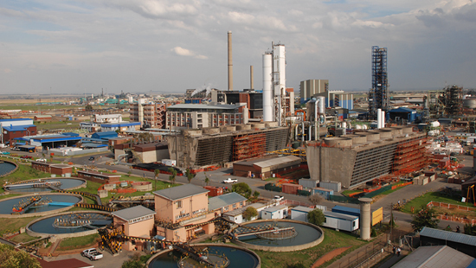
Также развиты химическая, лёгкая промышленность, черная, цветная металлургия, деревообработка, производство строительных материалов, пищевая промышленность.
Предприятие Sasol в г. Сасолбург

Slide 18
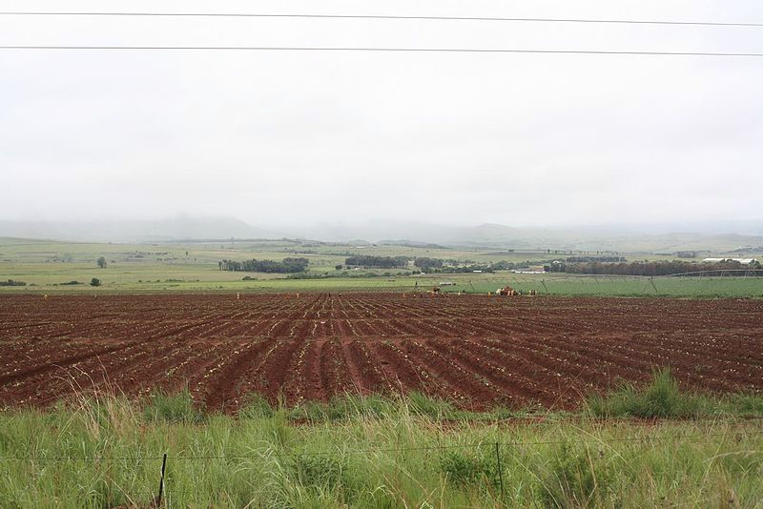
Сельское хозяйство. Растениеводство.
В ЮАР выращивают подсолнечник, авокадо, сахарный тростник, арахис, бобовые, кукурузу, манго, пшеницу, сливы, сорго, сою, табак, хлопок, цитрусовые, ячмень, ананасы, апельсины, виноград, яблоки и другие культуры.
Плантация в центральной части Мпумаланги

Slide 19
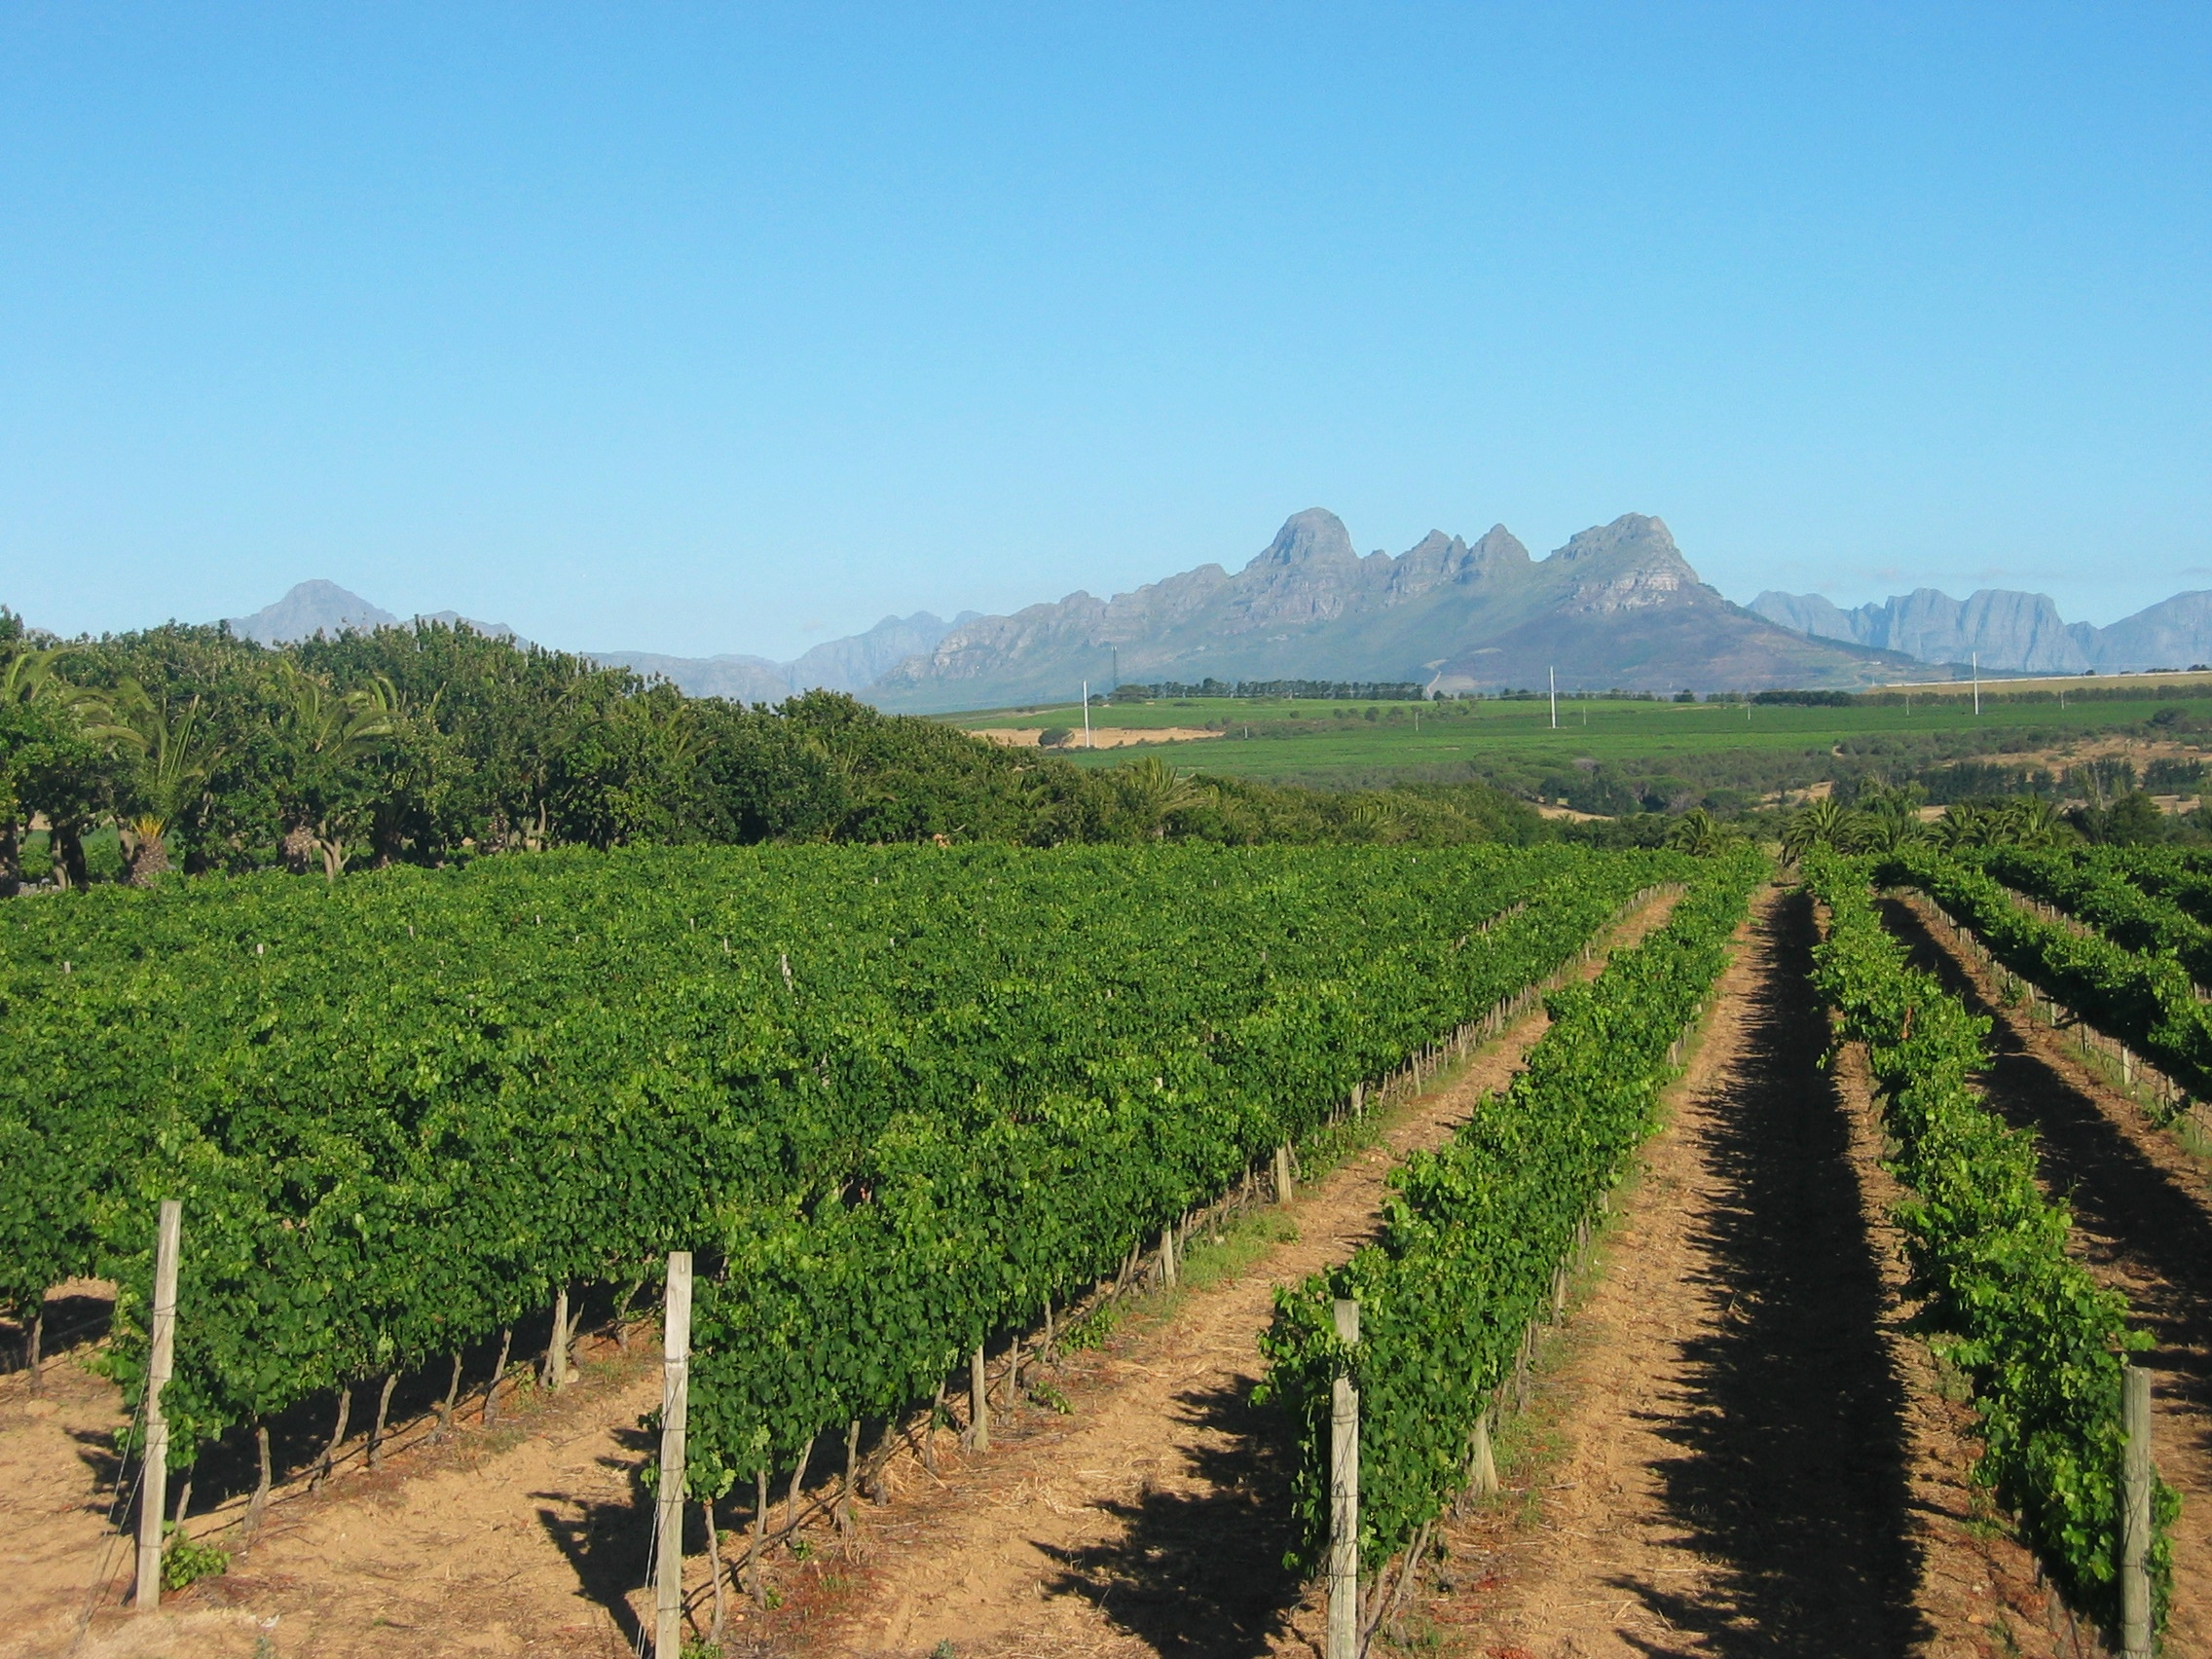
ЮАР - восьмой по объемам в мире производитель вина.
Виноградники на окраине г Стелленбос..

Slide 20
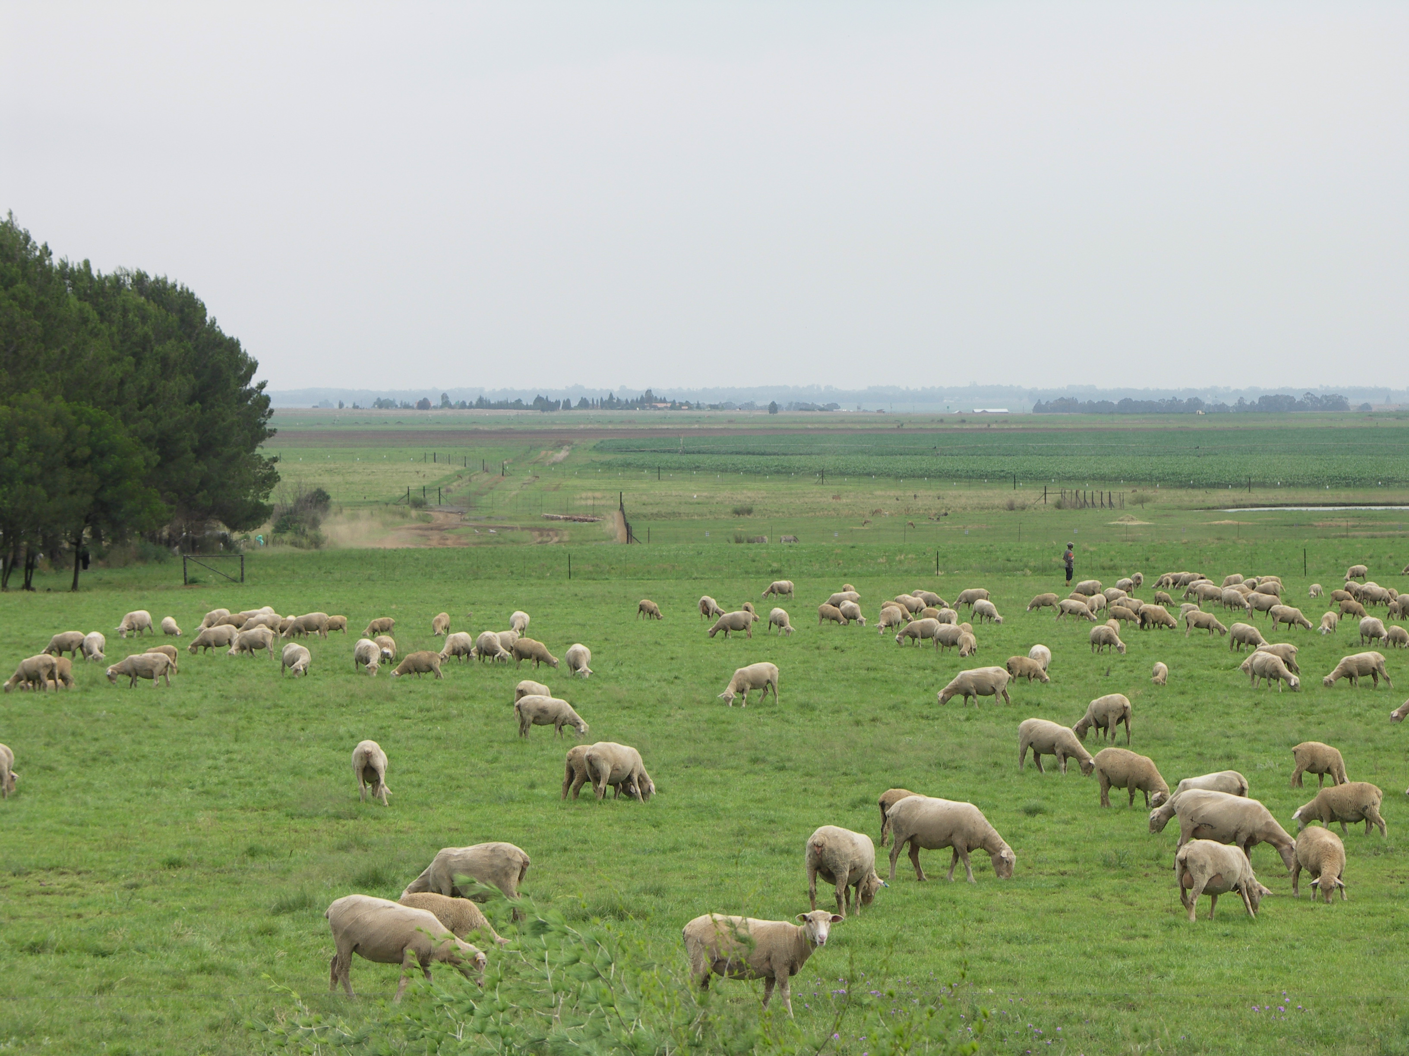
Животноводство
Хорошо развито в стране и животноводство, как крупного рогатого скота, так и коз, овец, лошадей и свиней. ЮАР – крупнейший в мире производитель мохера из шерсти ангорских коз, южноафриканский мохер считается лучшим в мире.
Овцеферма в провинции Гаутенг.

Slide 21
Основные партнеры ЮАР по экспорту
Основную группу импортируемых товаров ЮАР составляют машины, оборудование, электротехника (36,2%) и химпродукты (11%)

Slide 22
Основные партнеры ЮАР по импорту
В страну в основном ввозятся товары с высокой степенью обработки: специальное оборудование и узлы (6,5%), транспортные средства и запчасти (6,2%), металлы основной группы и металлоизделия (4,6%), оптика, измерительные и медицинские приборы (3,5%).

Slide 23
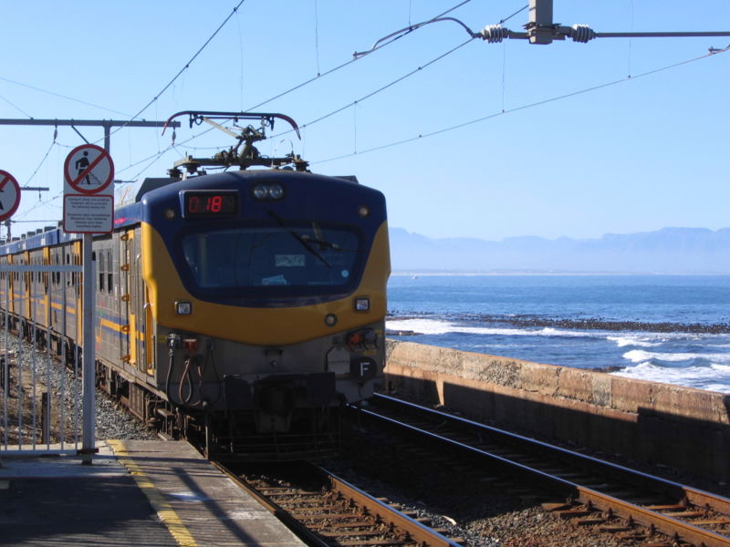
Транспорт
В ЮАР самая густая сеть железных и автомобильных дорог в Африке.

Slide 24
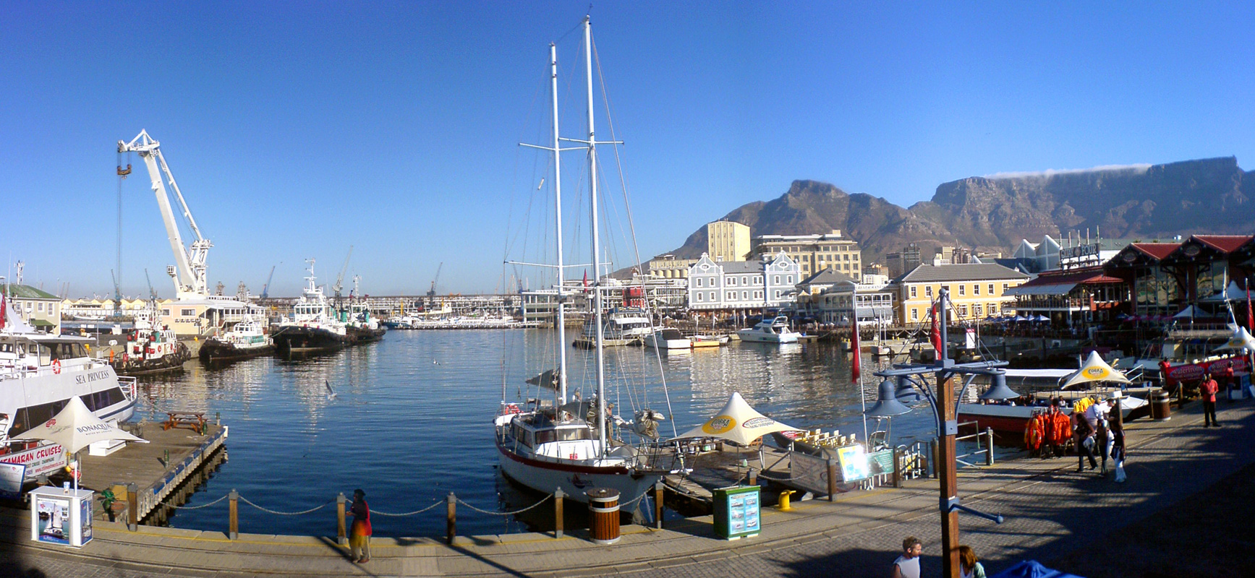
Главные морские порты — Кейптаун, Дурбан, Порт-Элизабет, самые оснащённые в Африке.
Бухта Кейптауна

Slide 25
Международные аэропорты находятся в Йоханнесбурге, Кейптауне и Претории.
Аэропорт в Претории

Slide 26
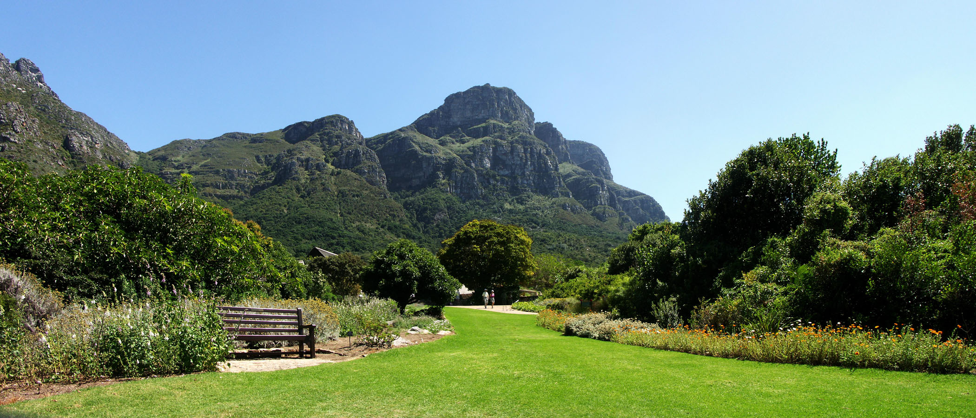
Туристы с большинства стран имеют право на пребывание на территории Южно-Африканской Республики в течение 3 месяцев.
Кирстенбош (ботанический сад)

Slide 27
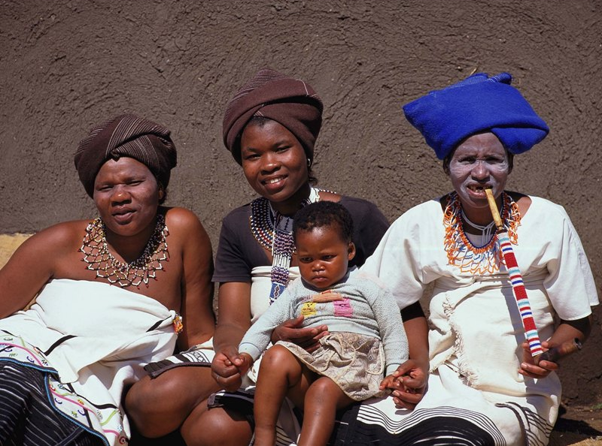
Одна из центральных проблем ЮАР— массовое распространение
ВИЧ-инфекции (в основном среди чёрного населения), по которому ЮАР занимает первое место в мире (2007).

Slide 28
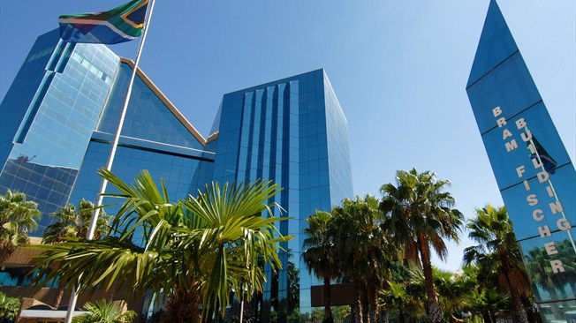
Тем ни менее, ЮАР - самая экономически развитая страна Африканского континента.
Блумфонтейн

Slide 29
Презентацию подготовила
ученица 10А класса
ОШ № 67
Пимонова Екатерина
2013 г.

